Slide 1
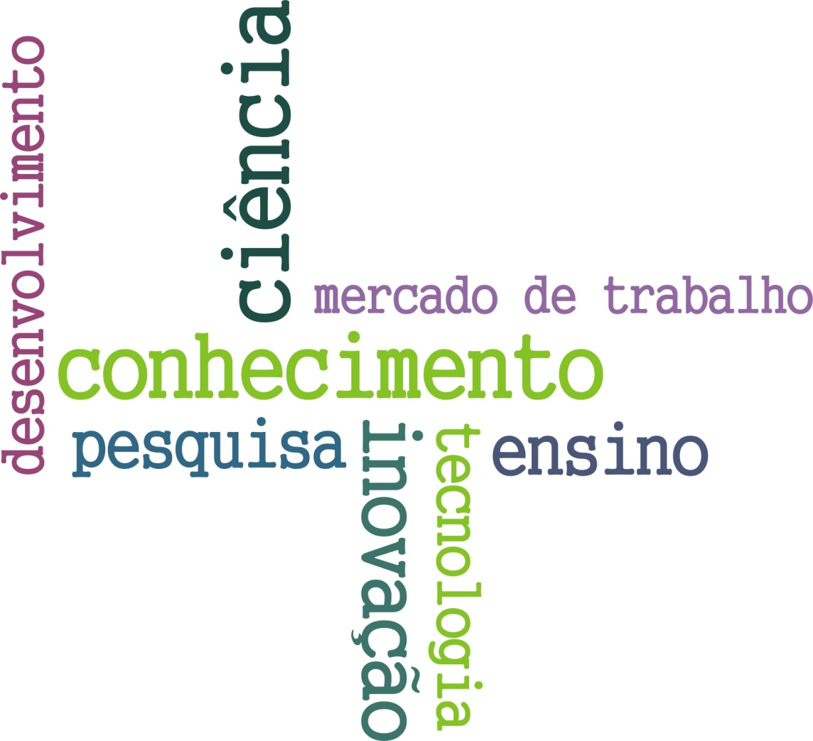



V MOSTRA DE TRABALHOS DE CURSOS TÉCNICOS Colégio Técnico de Campinas COTUCA/UNICAMP 24 de setembro de 2015
Recog
Pedro Berbert Bruno¹; Igor Martins Silvério²; Mateus Freitas Silveira³; ANDRÉ LUÍS DOS REIS GOMES DE CARVALHO
pedrojbbruno@gmail.com¹, igor.martins.silverio@gmail.com², mateusfreitas.silveira@gmail.com³  andre@cotuca.unicamp.br
RESUMO
O programa de reconhecimento facial escolar (Recog) foi criado com o intuito de testar a capacidade de aplicação do OpenCV e do Algoritmo de Rosetta em um sistema de médio porte. Visa também facilitar a entrada e controle de pessoas no ambiente escolar. O sistema consiste de três aplicações conectadas a um banco de dados Microsoft SQL Server, desenvolvidos em Java e Arduino.
Introdução
Sistemas de segurança ao redor do mundo estão avançando diariamente, e novas maneiras de incrementá-la têm surgido diariamente, descartando as anteriores, agora obsoletas. Uma técnica muito utilizada é a biometria, em que se identifica a digital do individuo para lhe garantir a entrada ao estabelecimento ou ao sistema em questão. Porem, poucos destes fazem uso do reconhecimento facial em suas funcionalidades, ainda que o mesmo esteja numa curva ascendente de uso.
Devido esse fato, buscamos desenvolver uma aplicação na qual, não apenas detectamos o rosto, como também o reconhecemos, liberando ou não o acesso da pessoa ao estabelecimento. Realizamos o projeto em Java utilizando a biblioteca open source OpenCV 3.0[1] – para a detecção facial -; um algoritmo de diferenciação RGB, denominado algoritmo de Rosetta[2], para o reconhecimento; e o Microsoft SQL Server para armazenamento das imagens e dados.
Metodologia
O projeto foi desenvolvido fazendo uso de quatro ferramentas: Microsoft SQL Server, Java (através da IDE Netbeans), a biblioteca OpenCV e o algorítmo de Rosetta. Com um programa de reconhecimento, o rosto da pessoa é identificado. Se houver sido previamente cadastrado em nosso banco de dados através do Programa Cadastro, sua entrada será liberada.
Este sistema foi desenvolvido com o foco em escolas, pois, além de ser um local com alta circulação de pessoas, deve-se ter controle sobre a entrada das mesmas. Além disso, o objetivo foi testar a eficiência utilizando um meio alternativo para o reconhecimento facial, fugindo dos já existentes, como o Laplacianfaces.
A precisão do reconhecimento, assim como a velocidade, são fatores importantes e foram levados em conta durante o desenvolvimento do projeto.
Conclusões
Com o projeto foi possível ter algumas conclusões, tanto da eficiência do Algorítmo de Rosetta em reconhecimento facial, quanto no uso desta tecnologia num ambiente escolar.
Primeiro, com alguns testes, foi possível obter 85% de precisão no reconhecimento. Contudo, nota-se que, mesmo que pequeno, o tempo para isso é diretamente proporcional à quantia de alunos cadastrados. Contudo, isso já era esperado. Logo, está planejado implementações simples no banco de dados que garantirão aumento de velocidade, como o simples fato de ter registrado se o aluno já está dentro da escola, e preferência aos que entram e saem diariamente, sendo estes reconhecidos mais rapidamente.
Com relação ao uso da tecnologia no ambiente escolar, diversos benefícios foram encontrados. Particularmente, o COTUCA sofre em horários em que muitos alunos entram e saem da escola, formando grandes filas. Com o reconhecimento facial isso poderia ser altamente melhorado, garantindo uma velocidade maior. Dinheiro também é gasto com cartões de RA como são os atuais. Ainda que haja o preço da câmera, por exemplo, ao longo prazo, não gastar anualmente com cartões será bom tanto para a verba da escola, quanto para os alunos, que não terão a preocupação em esquecer o RA e terem problemas ao entrar.
Além de todas essas vantagens, há ainda o aumento inevitável da segurança. Ainda que os cartões já garantam mais que a maioria das escolas, há a necessidade de funcionários monitorando constantemente. Com o reconhecimento facial, os pais poderiam entrar e sair da escola também, não tendo de ir até esses mesmos funcionários procurando informação.
Com as conclusões alcançadas através deste projeto e com o inevitável fato de existir diversas outras opções de melhorias e implementações no mesmo – até em outros estabelecimentos, além da escola -, acreditamos na alta relevância desta nova tecnologia e no quanto pode ainda melhorar a vida das pessoas.
Bibliografia
[1] OpenCV, Disponível em: <http://opencv.org/>. Acesso em: Agosto 2015.
[2] Percentage difference between images. Rosetta Code. Disponível em: <http://rosettacode.org/wiki/Percentage_difference_between_images>. Acesso em: Agosto 2015.
AGRADECIMENTO
O desenvolvimento da aplicação foi possível graças ao time de desenvolvimento do OpenCV e aos criadores do Rosetta Code, no qual pudemos encontrar exemplos de código para detecção e diferenciação de imagens. Também agradecemos ao professor André Carvalho pela ajuda e orientação em relação ao projeto.

